Slide 1
Путешествие в страну Осени.

Slide 2
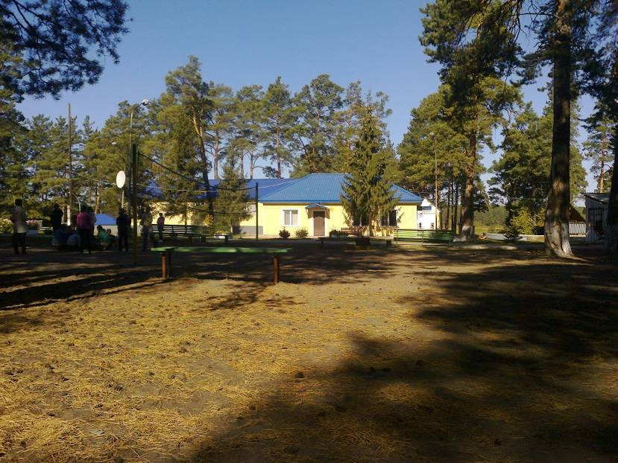

Slide 3
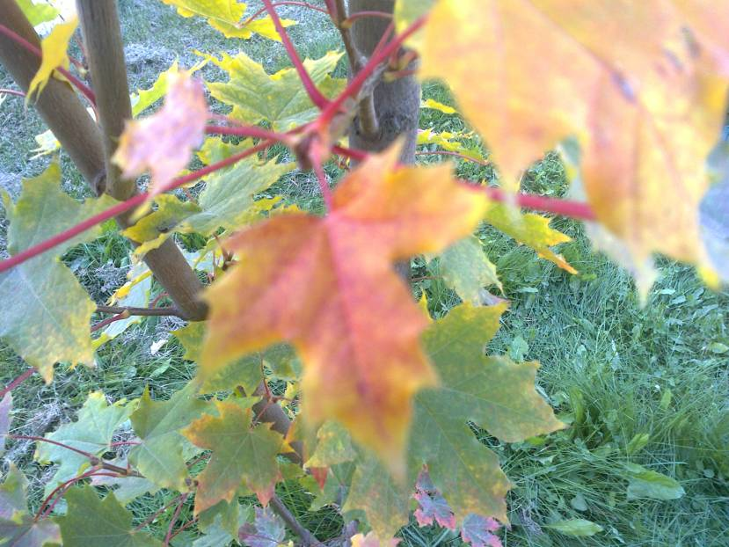

Slide 4
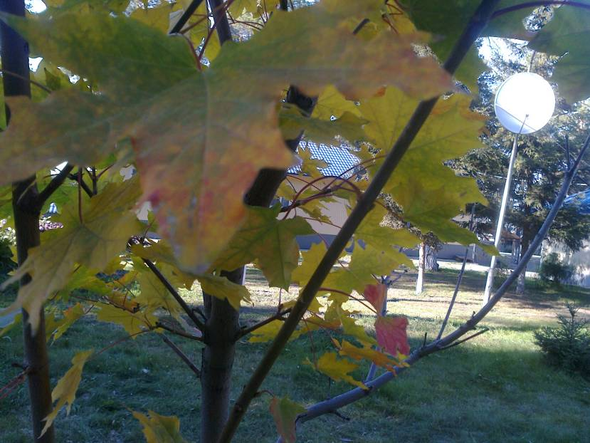

Slide 5
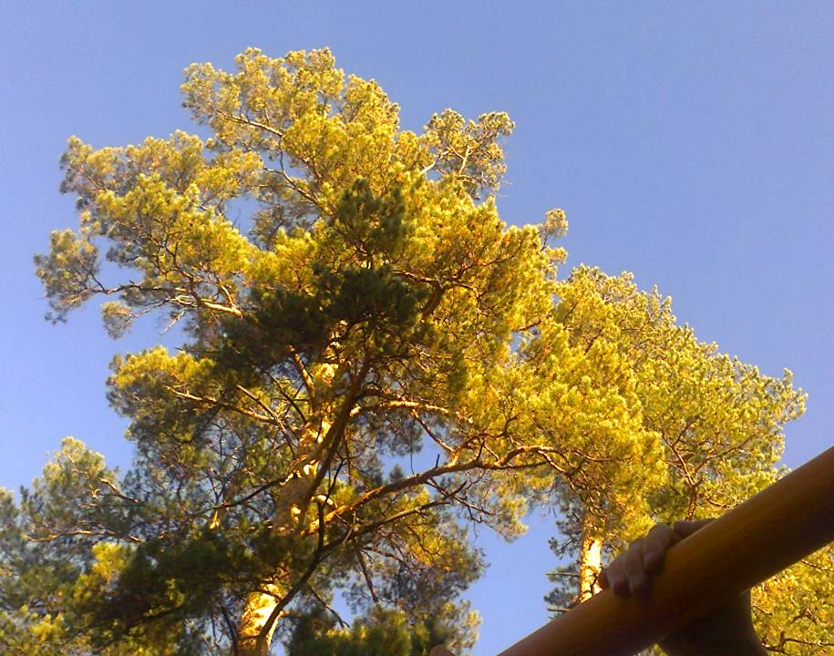

Slide 6
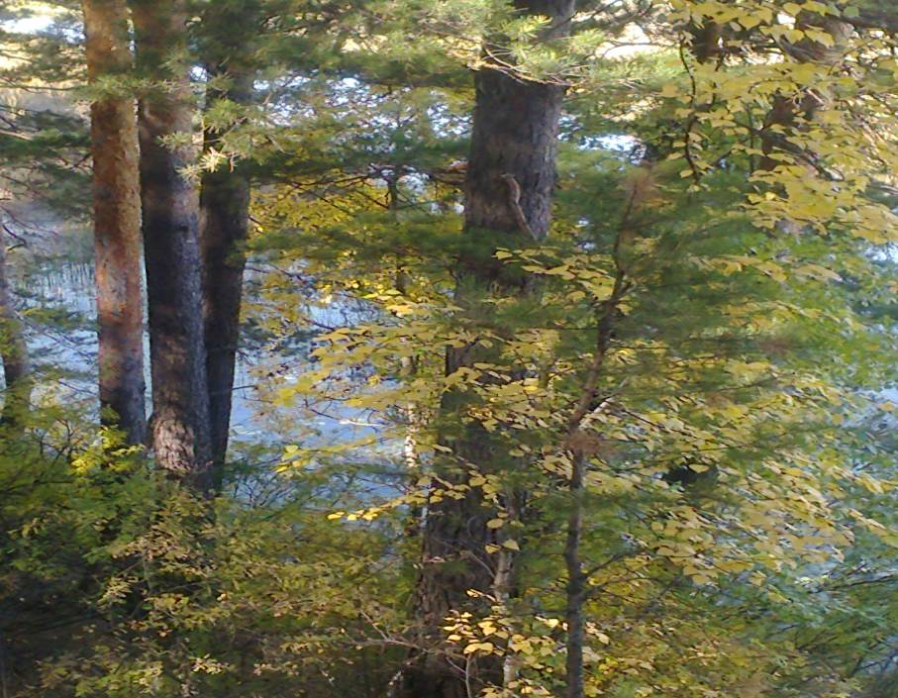

Slide 7
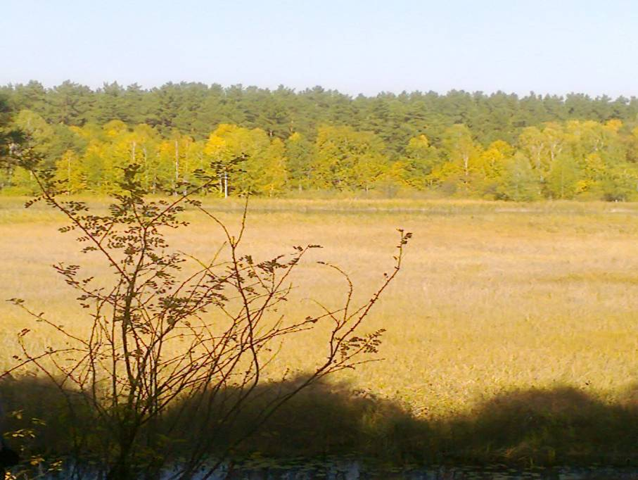

Slide 8
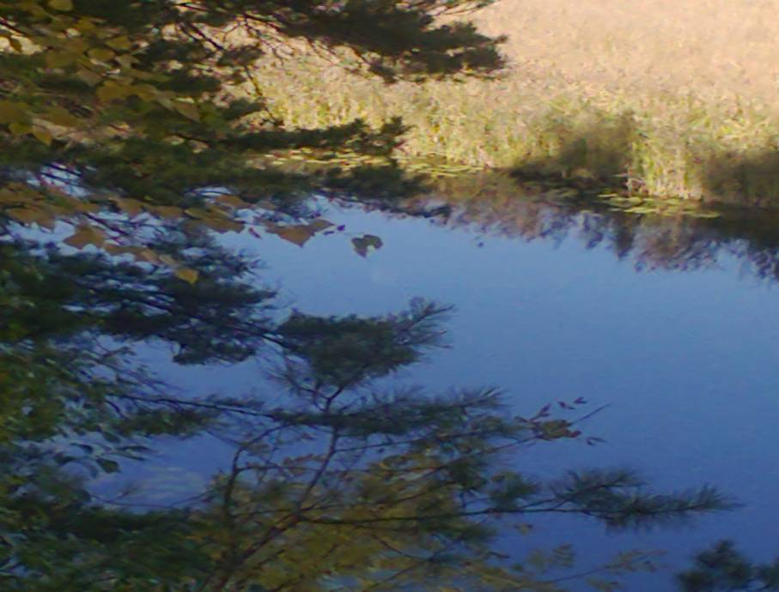

Slide 9
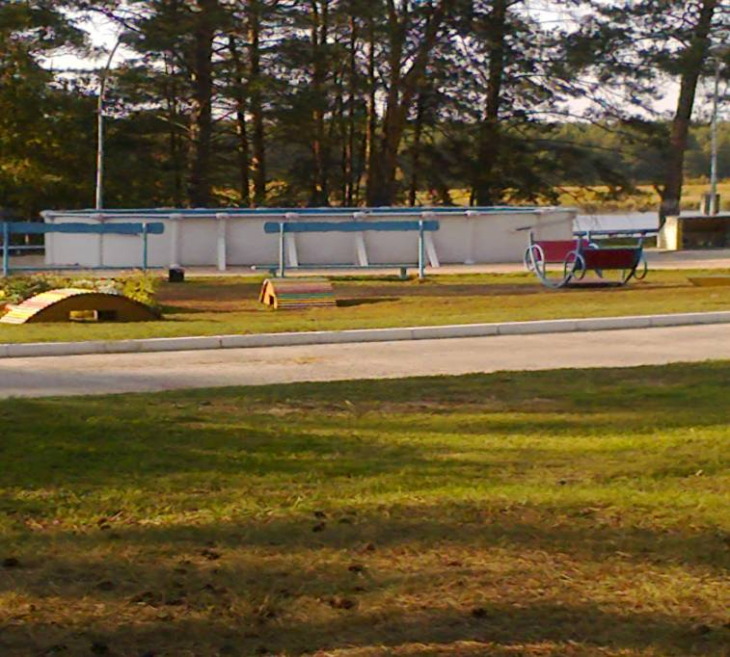

Slide 10
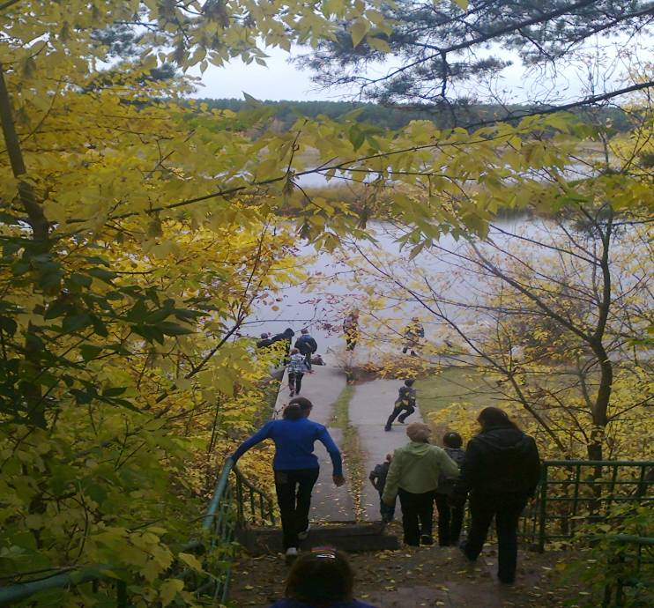

Slide 11
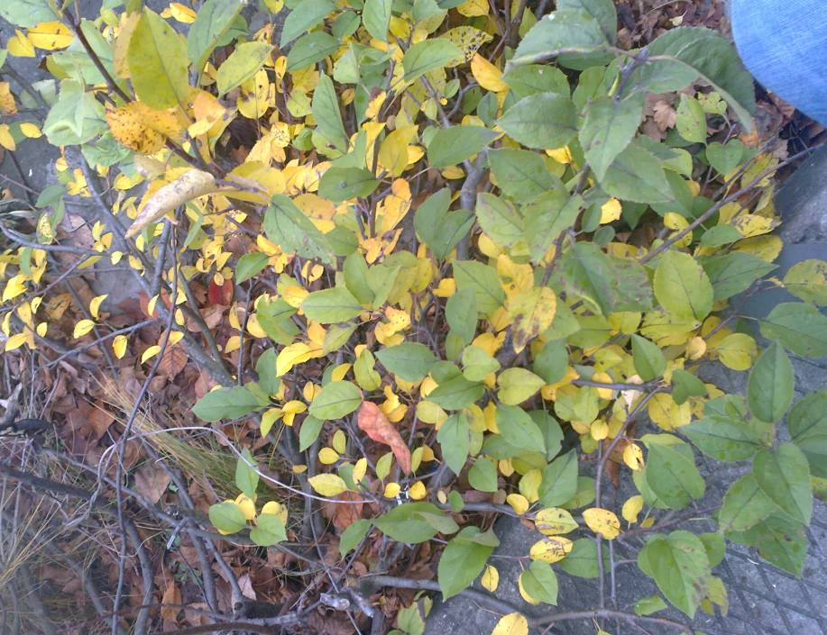

Slide 12
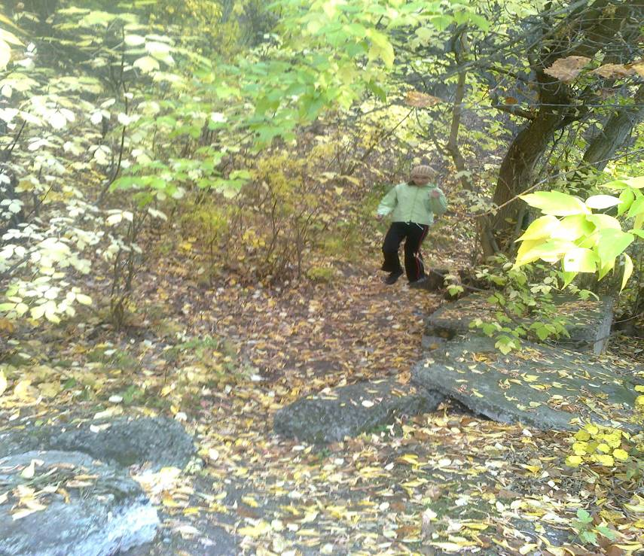

Slide 13
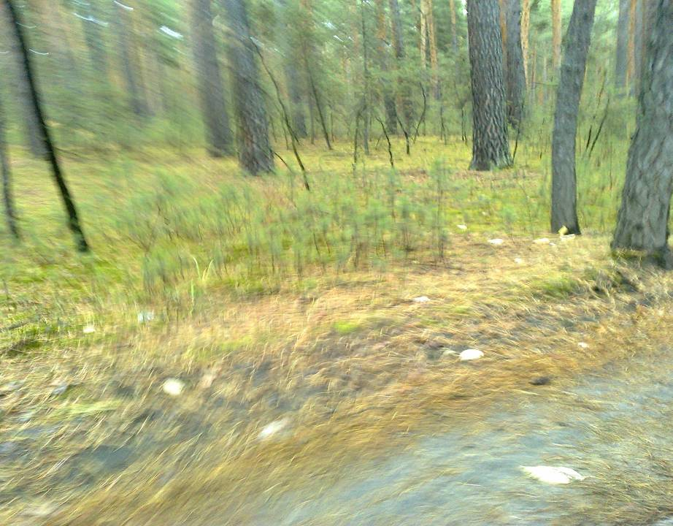

Slide 14
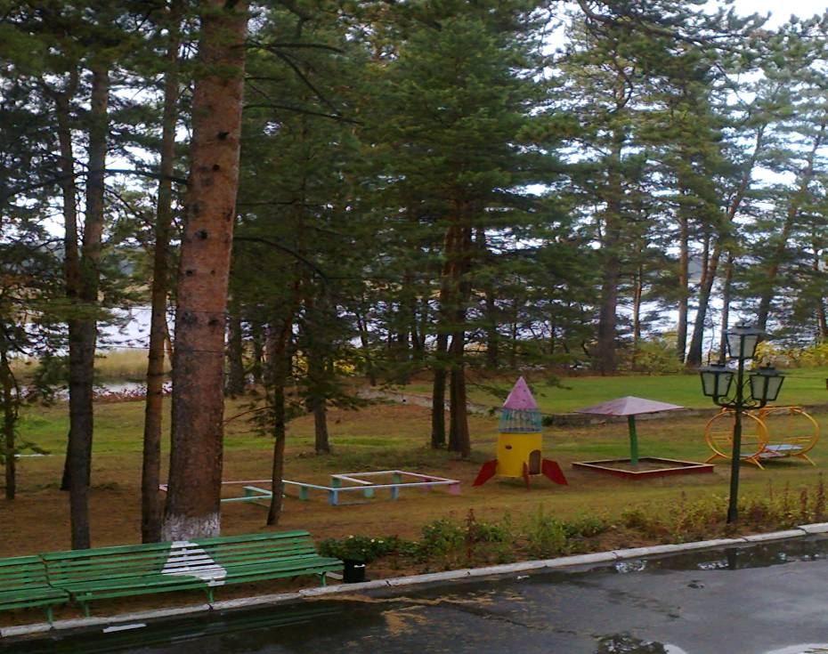

Slide 15
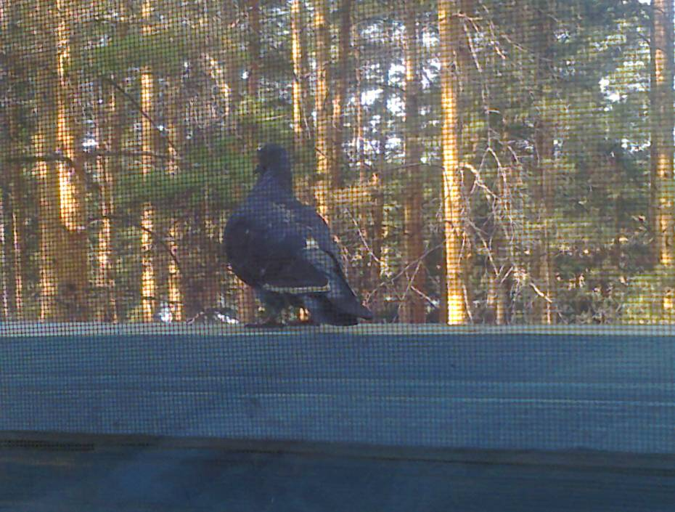

Slide 16
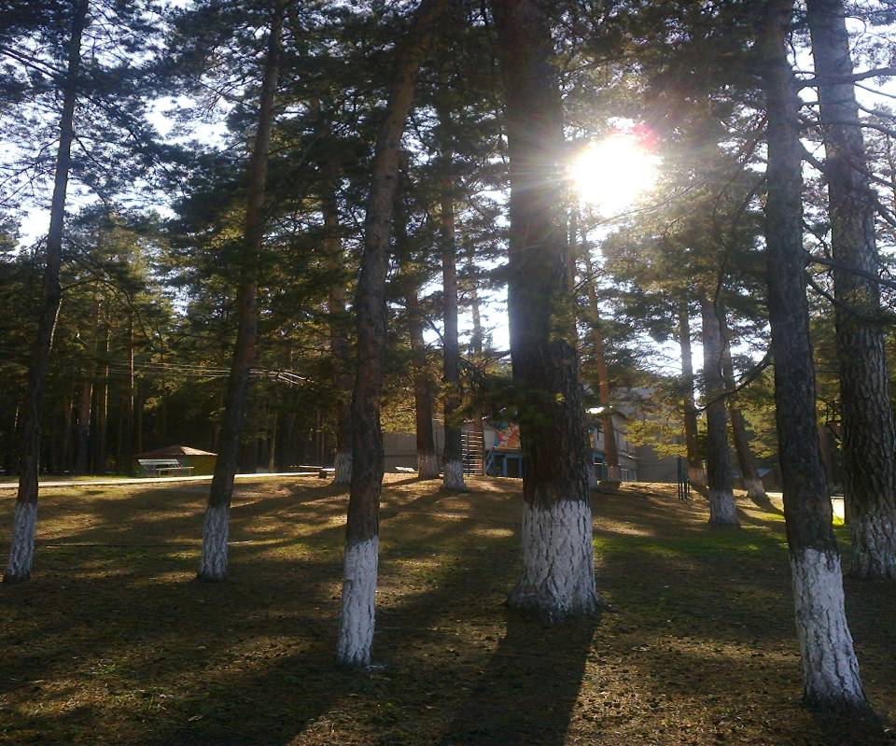

Slide 17
Названия осенних месяцев.
Сентябрь – хмурень, ревун , зоревник.
Октябрь - позимник, листопад, грязник, свадебник.
Ноябрь – листогной, листопад, грудень.

Slide 18
Названия осенних месяцев.
Сентябрь – хмурень, ревун , зоревник.
Октябрь - позимник, листопад, грязник, свадебник.
Ноябрь – листогной, листопад, грудень.

Slide 19
Пословицы об осени
Весна красна цветами, а осень снопами, пл…………
2 Весна красна, да голодна, осень дождлива , да сы….
Весной дождь парит, осенью мо…….
4 Весенний дождь из тучки, осенний из яс…

Slide 20
Сентябрь пахнет яблоками, октябрь – капустой.
Октябрьский гром к зиме бесснежной.
Осенний иней к сухой и солнечной погоде.
С какого числа в октябре пойдёт дождь, с того числа весна откроется в апреле.
В октябре луна в кругу - лето сухое будет.
Коли лист с дуба и берёзы упал чисто – лёгкий год, не чисто – к строгой, суровой зиме.

Slide 21
Октябрь.
В октябре ни на колёсах, ни на санях.
В осеннее ненастье семь погод на дворе: сеет, веет, крутит, мутит, ревёт, сверху льёт и снизу метёт.
Плачет октябрь холодными слезами.
Октябрь – месяц близкой пороши.
В октябре на одном часу и дождь и снег.

Slide 22
Ноябрь.
Ноябрь – ворота зимы.
Ноябрь – сентябрёв внук, октябрёв сын, зиме – родной батюшка.
В ноябре зима с осенью борются.
Ноябрьские ночи до снега темны.
В ноябре снега надует, хлеба прибудет.
Если снег ляжет на сырую землю и не растает, то весной рано и дружно зацветут подснежники.

Slide 23
Если выпадет снег на мёрзлую землю, тогда, наверное, можно ожидать в будущем году хорошего урожая хлеба.
В старину ноябрь назывался груднем, или грудный - от груд замёрзшей земли.
Коли лёд на реке становится грудами , то хлеб будет грудами.

Slide 24
презентация к классному часу «Осенний винегрет»
кл. рук. Питкевич Л.П .

